Slide 1
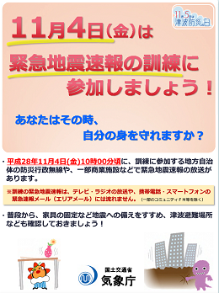
１１月４日（金）
１０時００分
緊急地震速報の訓練日
あなたはその時、
自分の身を
守れますか?

Slide 2
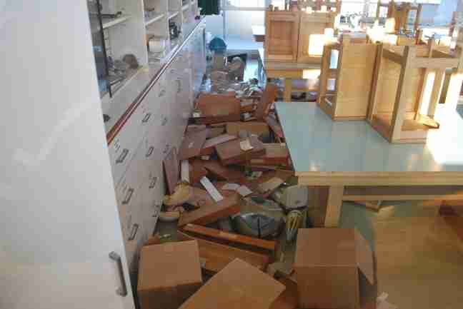
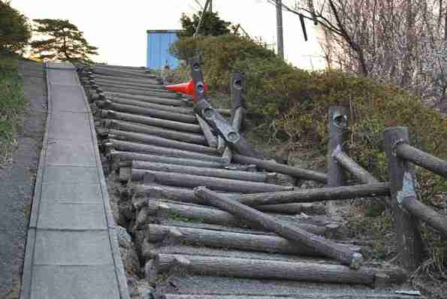
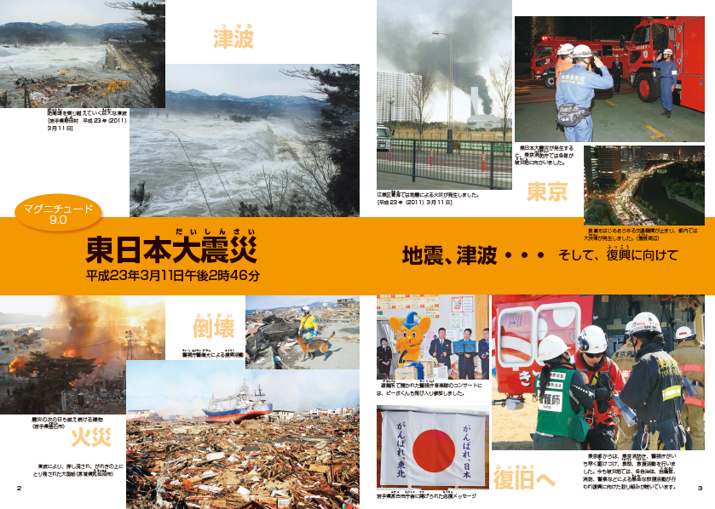
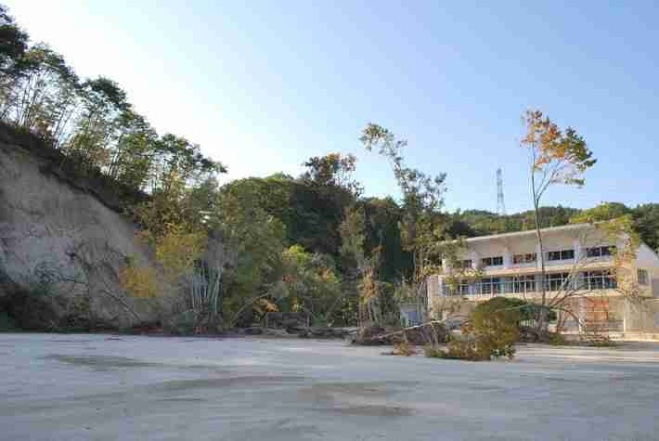
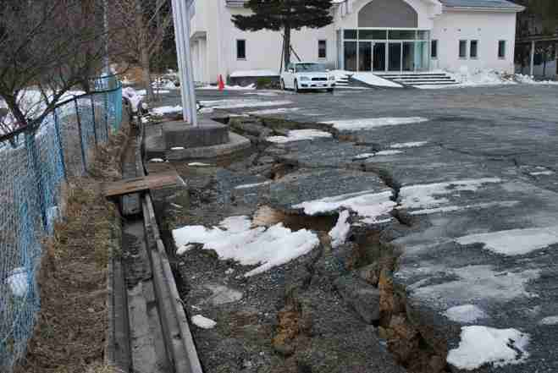

Slide 3
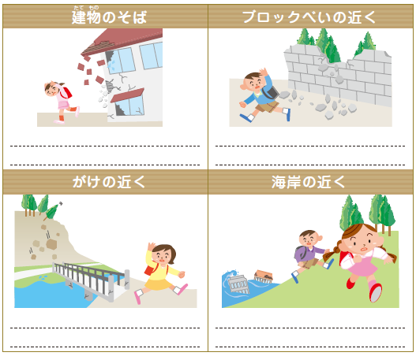
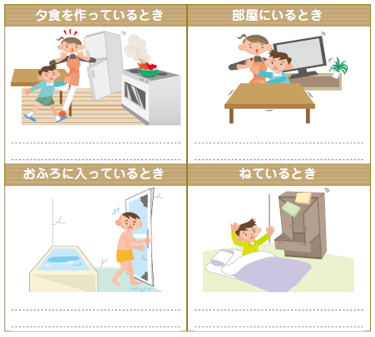
帰り道で危険なこと
家の中で危険なこと

Slide 4
いざという時の備えは？
「防災家族会議」をひらこう
自然災害はいつ起こるか分かりません。だからこそ、いざという時のために、備えておくことが大切です。
家族で「防災家族会議」を開き、どのように災害に備えるか話し合いましょう。

Slide 5
「防災家族会議」の内容
○ 家の近くで、危険な場所の確認
○ 避難場所の確認
○ 非常時の持ち出し品
○ 家族が、離ればなれになったときに
落ち合う場所
○ 非常時の連絡方法
○ 私のできること、しなければならない
こと

Slide 6
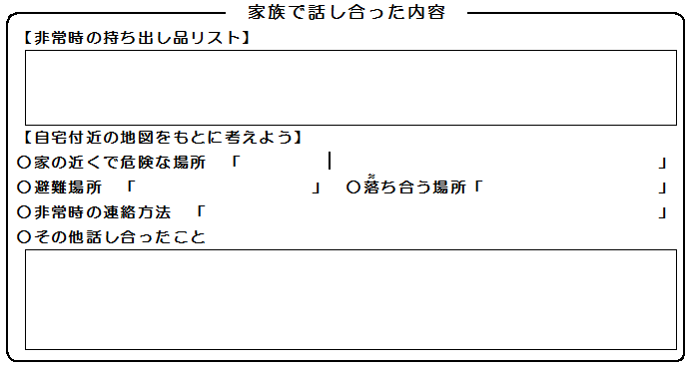

Slide 7
災害用伝言ダイヤル
（１７１）の使い方を知ろう！
大地震が起きて電話がつながりにくいとき
家族に無事を伝えたり、避難場所を連絡するために
「１７１（イナイ）災害用伝言ダイヤル」を使うことができます。

Slide 8
伝言の録音方法
をおす 録音の場合 電話番号（○○○）○○○－○○○○
災害用伝言ダイヤルのかけかた
「１」「７」「１」をおす。
説明を聞く。
録音するときは「１」をおす。
話を聞く（再生する）ときは
「２」をおす。
自分の家の電話番号を
市外局番からおす。
※電話から聞こえる説明にしたがうこと。
１
１
７
１
２
ろくおん
１
３
伝言の再生方法
をおす 再生の場合 電話番号（○○○）○○○－○○○○
１
７
１
４
さいせい
２

Slide 9
災害用伝言ダイヤルは、
１回に３０秒まで録音できます。
ところが、１０回より多く録音すると、一番前の録音から消えていきます。
録音するときは、先にどんなことを
言うか、考えてから使いましょう。
災害用伝言ダイヤルを練習できる日があります！
●毎月１日と１５日 （00：00～24：00）
●１月１日～１月３日（00：00～24：00）
●防災(ぼうさい)とボランティア週間
（１月15日9：00～１月21日17：00）
●防災週間
（８月30日9：00～９月５日17：00）

Slide 10
災害用伝言ダイヤル
＜練習してみよう＞
３０秒以内でどんなことを言うか、
考えてみましょう。
【例えば】
○○です。元気です。お兄さんはまだ帰ってきてません。これから、とな りの家のおばあさんと一緒に、△△小学校の体育館に避難します。

Slide 11
「防災マップ」を作成しよう！
大地震が発生すると、建物が倒れ火災が起こることが予想されます。家の周りの危険な場所や避難場所を調べて防災マップをつくり、災害に備えましょう。
※家の周りの危険な場所をチェック
・大きな看板や電柱 ・車の多い通り
・川や池、がけのある場所 ・工事中の場所
・ブロック塀などがあるところ
・土砂崩れの危険性がある場所

Slide 12
○○川
自宅
車の多い大通り
●
○○中学校
工事中
ブロック塀
◎
河川敷
水遊び禁止
学校以外の時
家族集合場所
◆警察署
バス停
★避難場所
○○公園
▲給水場所
トイレ■
●
○○小学校
バス停
バス停
◆交番
◎
大きな窓ガラスやショーウィンドウの建物多い
◎
学校の時
家族集合場所
★避難場所 ●避難所 ■トイレ ▲給水場所 ◆警察署・交番 ◎コンビニエンスストア
避難場所までの避難経路

